Slide 1
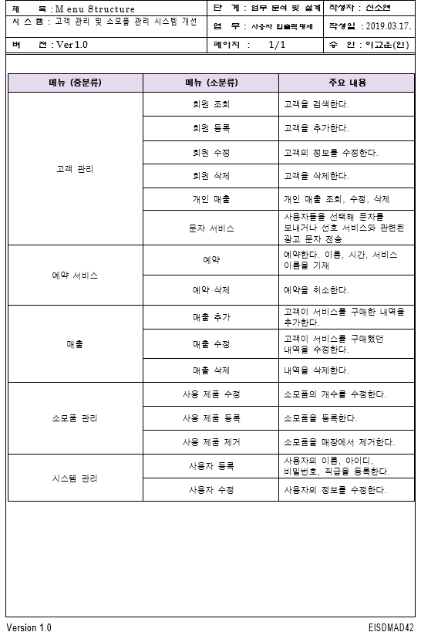

Slide 2
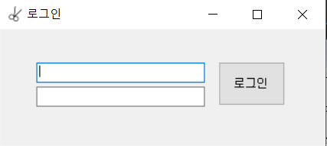
Program Path | 로그인 화면 | Program명 | 로그인 | 화면 설명
 |  |  |  | 사용자 ID, 비밀번호 입력 후 로그인한다.

Slide 3
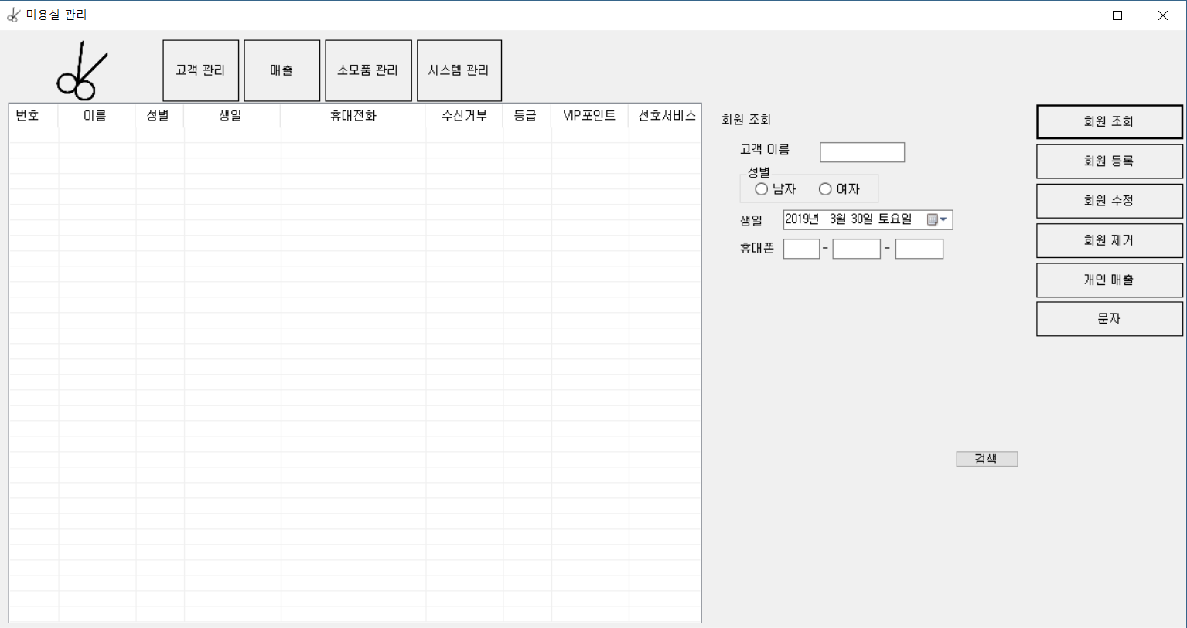
Program Path | 회원 조회 | Program명 | 고객 관리 | 화면 설명
 |  |  |  | 회원을 조회하는 화면 -> 항목에 작성해 해당 항목에 부합하는 회원들을 조회함.

Slide 4
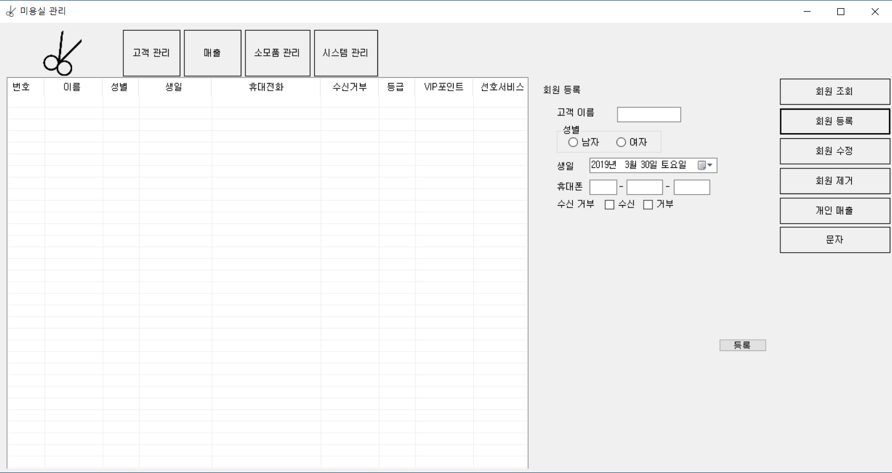
Program Path | 회원 등록 | Program명 | 고객 관리 | 화면 설명
 |  |  |  | 회원을 등록하는 화면

Slide 5
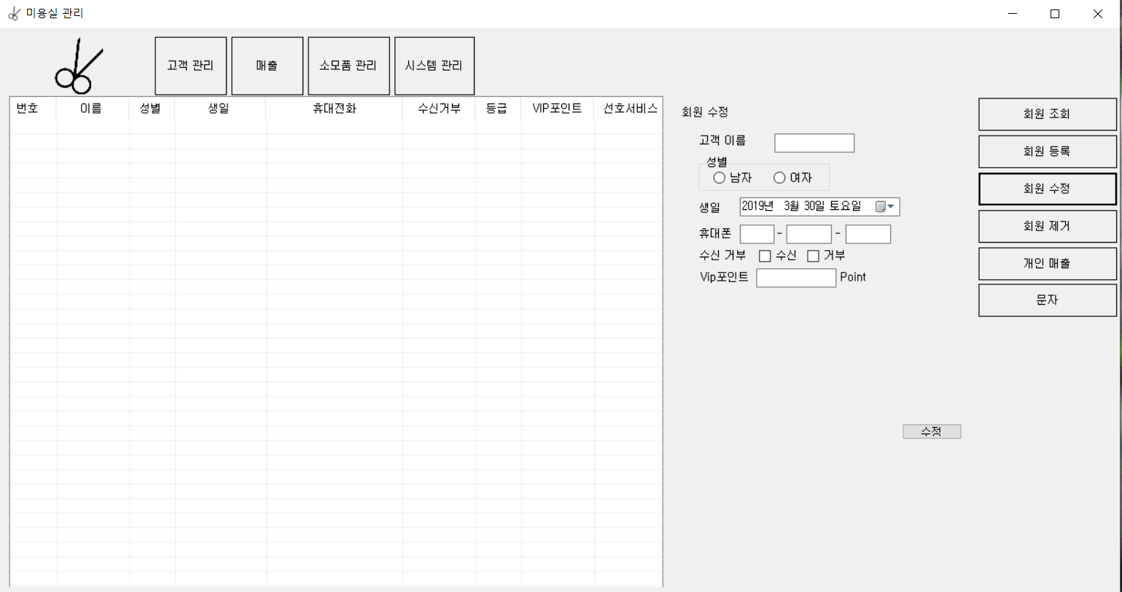
Program Path | 회원 수정 | Program명 | 고객 관리 | 화면 설명
 |  |  |  | 회원 정보를 수정하는 화면이다. -> 해당 고객 선택, 수정

Slide 6
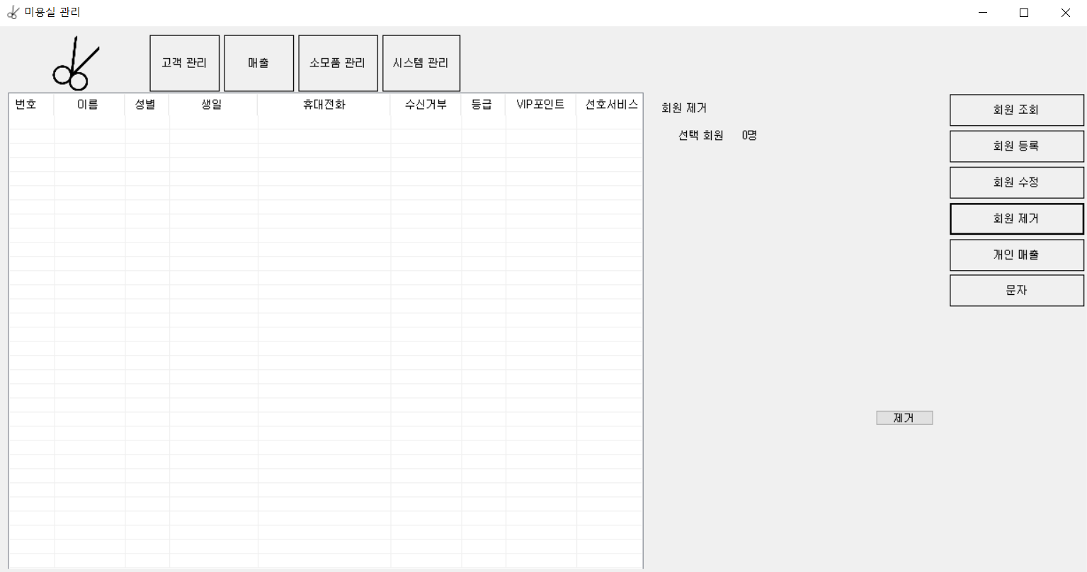
Program Path | 회원 제거 | Program명 | 고객 관리 | 화면 설명
 |  |  |  | 회원을 제거하는 화면이다. -> 회원 테이블에서 선택해서 삭제

Slide 7
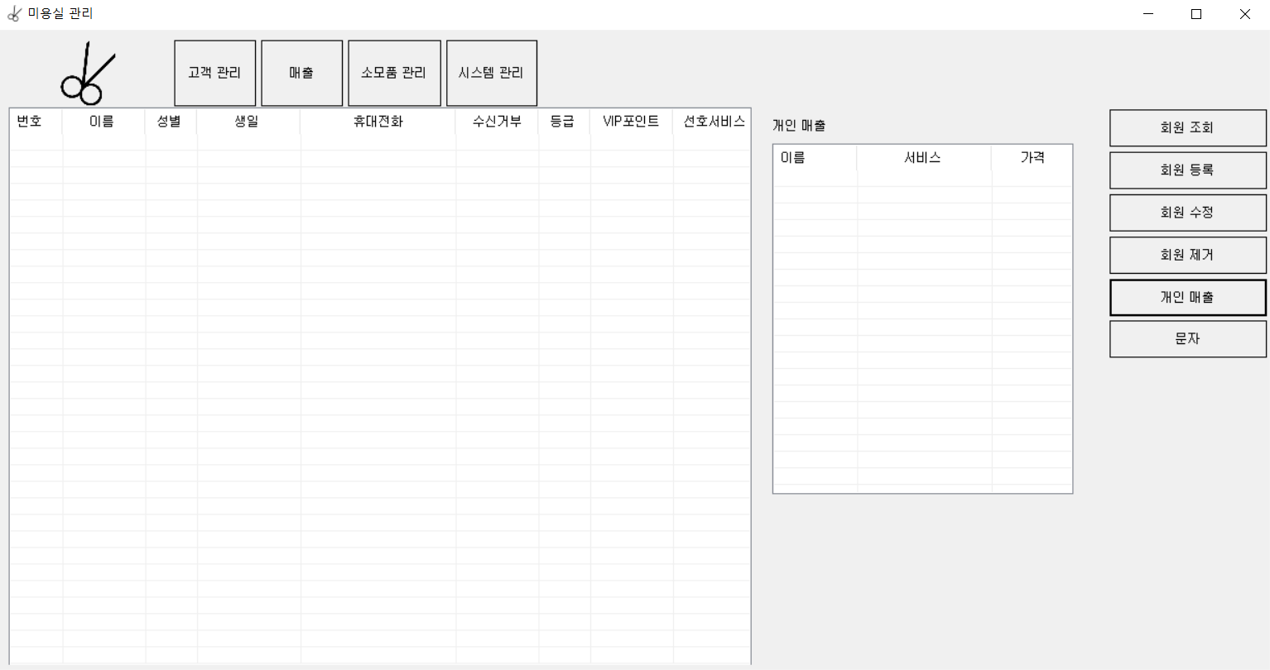
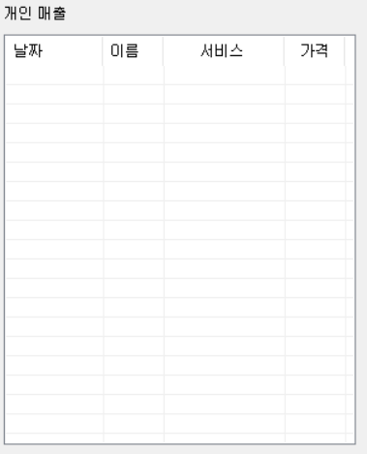
Program Path | 개인 매출 | Program명 | 고객 관리 | 화면 설명
 |  |  |  | 개인 매출을 확인하는 화면이다. -> 최근 매출 확인하는 화면

Slide 8
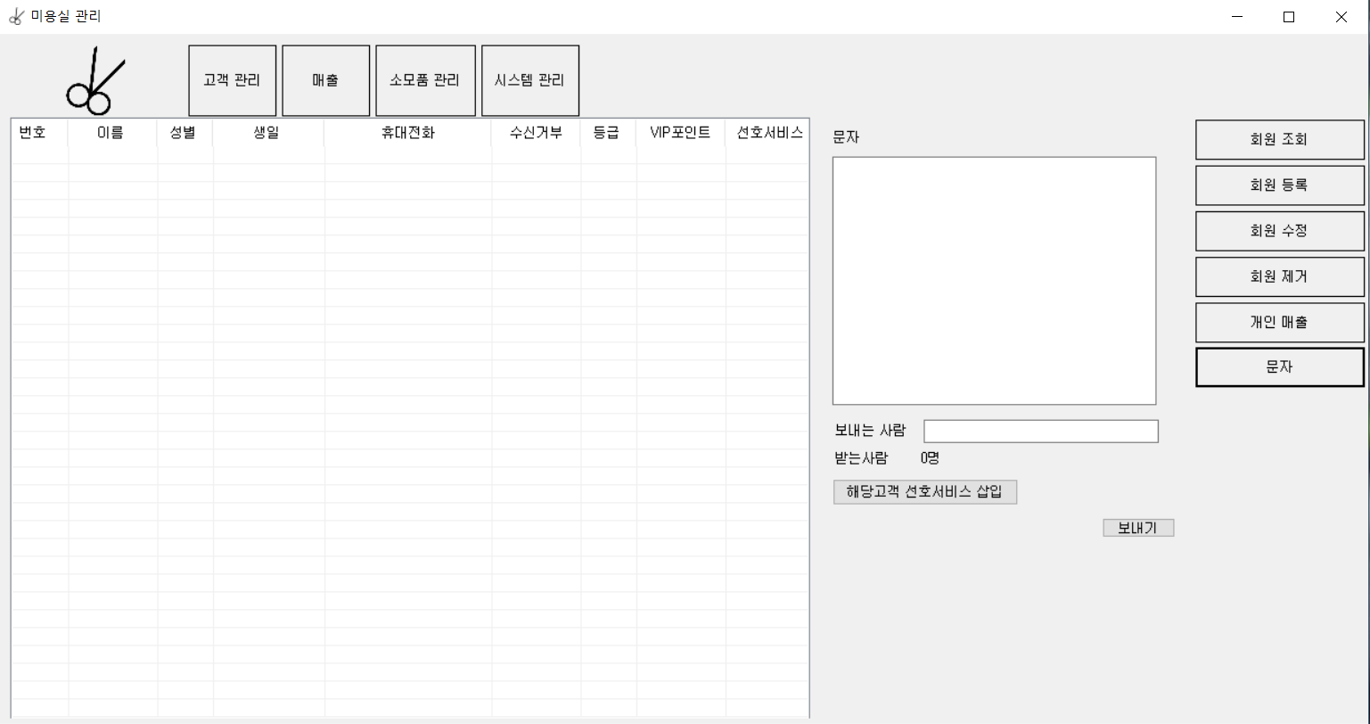
Program Path | 문자 서비스 | Program명 | 고객 관리 | 화면 설명
 |  |  |  | 문자를 보내는 화면 -> 원하는 문자를 작성해서 보낸다.

Slide 9
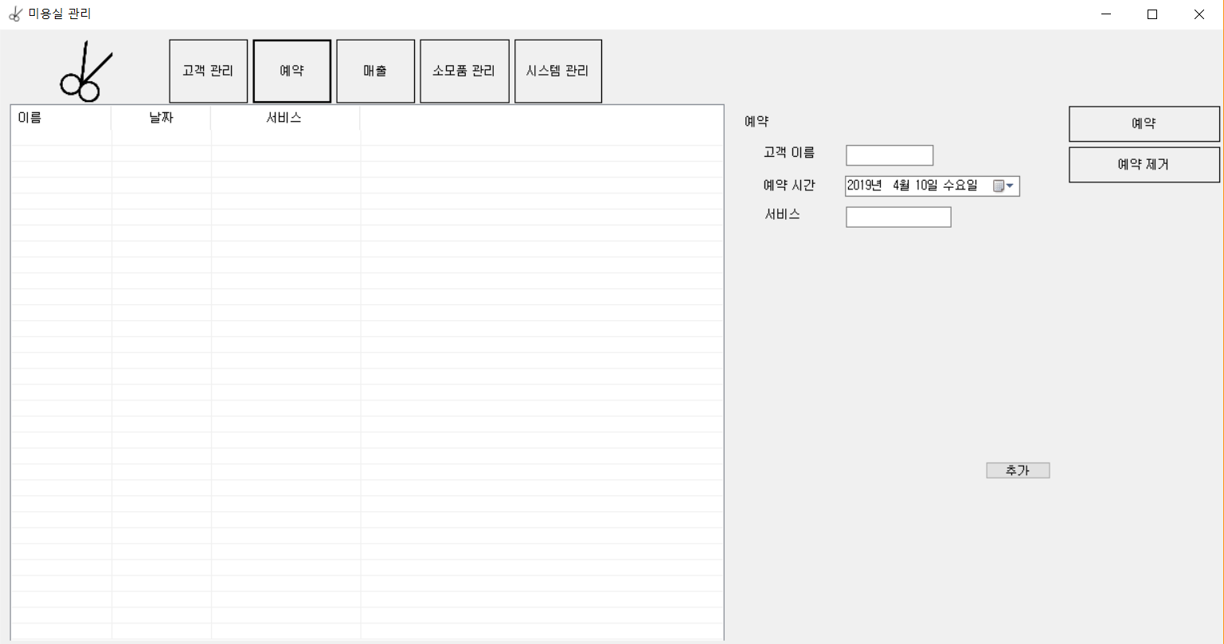
Program Path | 예약 | Program명 | 예약 관리 | 화면 설명
 |  |  |  | 예약하는 화면 -> 고객이름, 예약 시간, 서비스를 기입하고 추가버튼을 누르면 왼쪽에 추가된다.

Slide 10
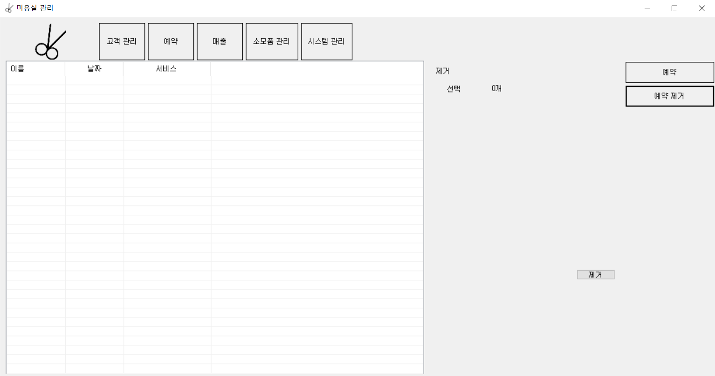
Program Path | 예약 제거 | Program명 | 예약 관리 | 화면 설명
 |  |  |  | 예약을 제거한다. ->왼쪽 리스트에 있는 예약들을 선택해 버튼을 눌러 제거한다.

Slide 11
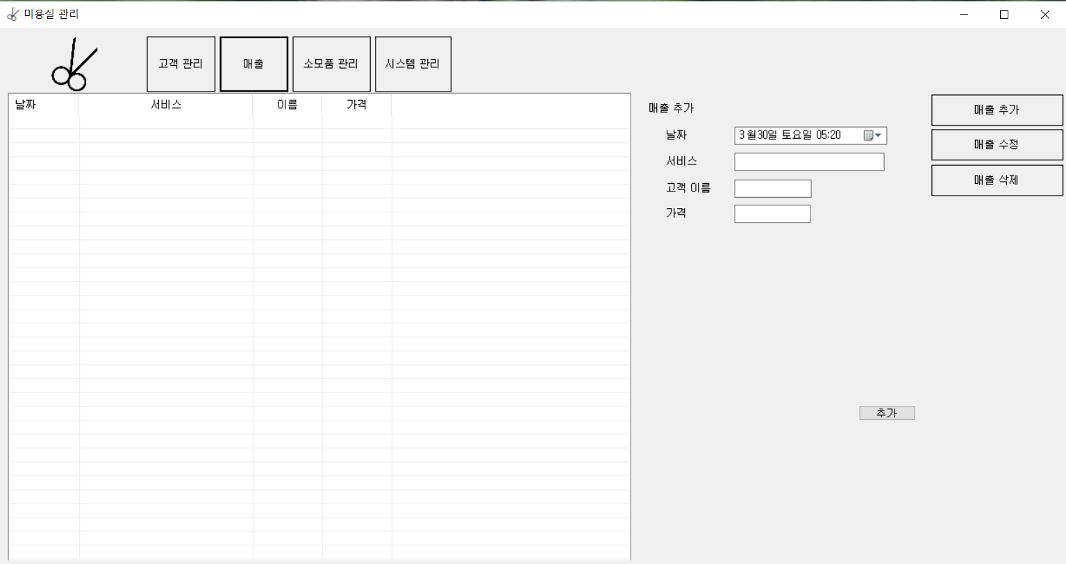
Program Path | 매출 추가 | Program명 | 매출 관리 | 화면 설명
 |  |  |  | 매출을 추가하는 화면 -> 매출을 작성해 매출 테이블에 추가

Slide 12
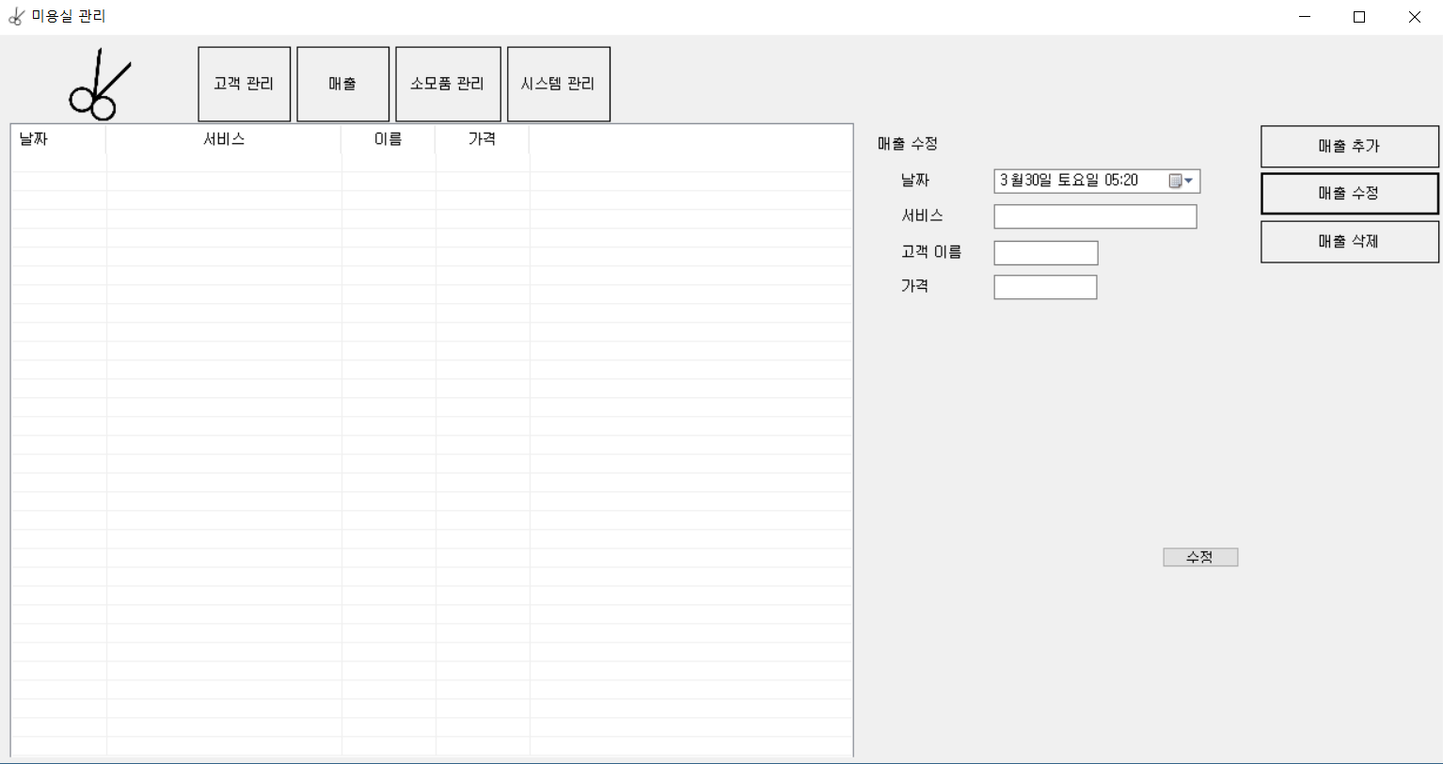
Program Path | 매출 수정 | Program명 | 매출 관리 | 화면 설명
 |  |  |  | 매출을 수정하는 화면 -> 매출을 선택해 수정한다.

Slide 13
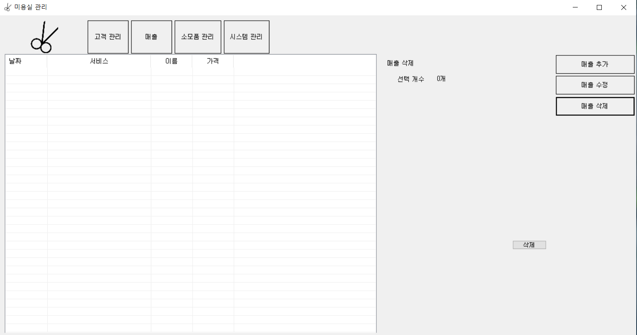
Program Path | 매출 삭제 | Program명 | 매출 관리 | 화면 설명
 |  |  |  | 매출을 삭제하는 화면 -> 매출을 선택해 삭제한다.

Slide 14
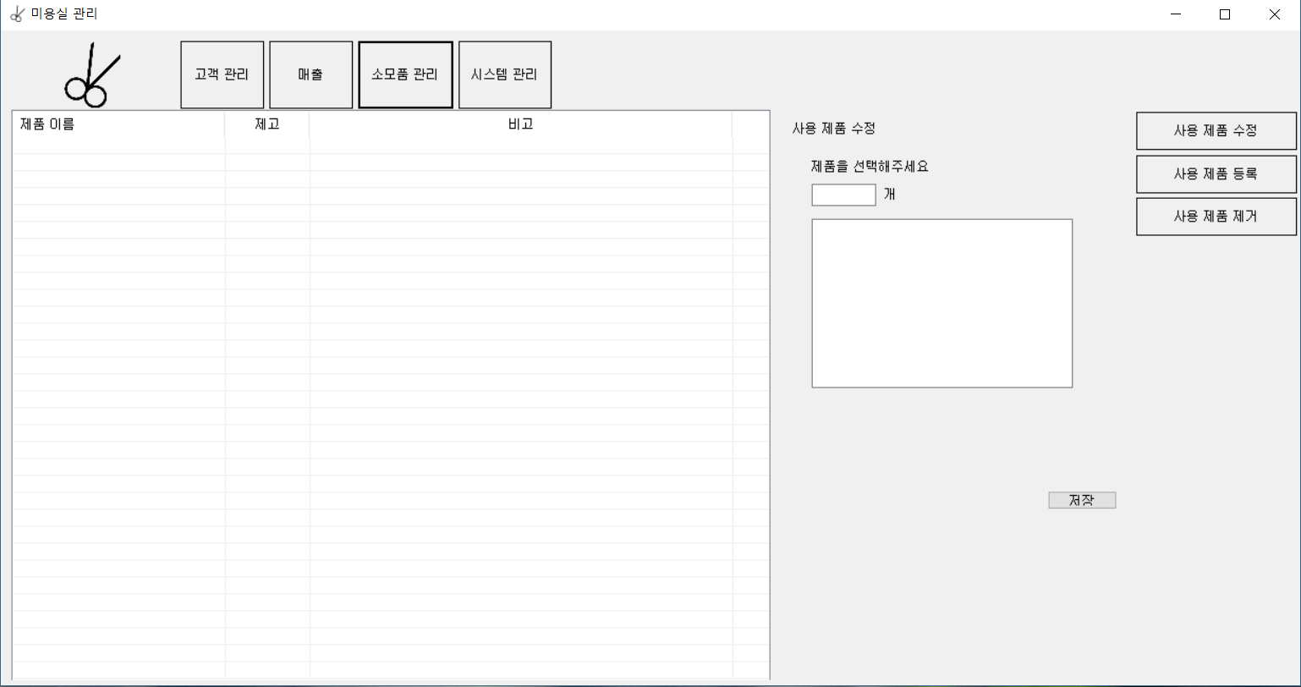
Program Path | 사용 제품 수정 | Program명 | 소모품 관리 | 화면 설명
 |  |  |  | 미용실 소모품을 관리하는 화면 -> 소모품을 구입하거나 사용을하면 소모품의 제고를 수정한다.

Slide 15
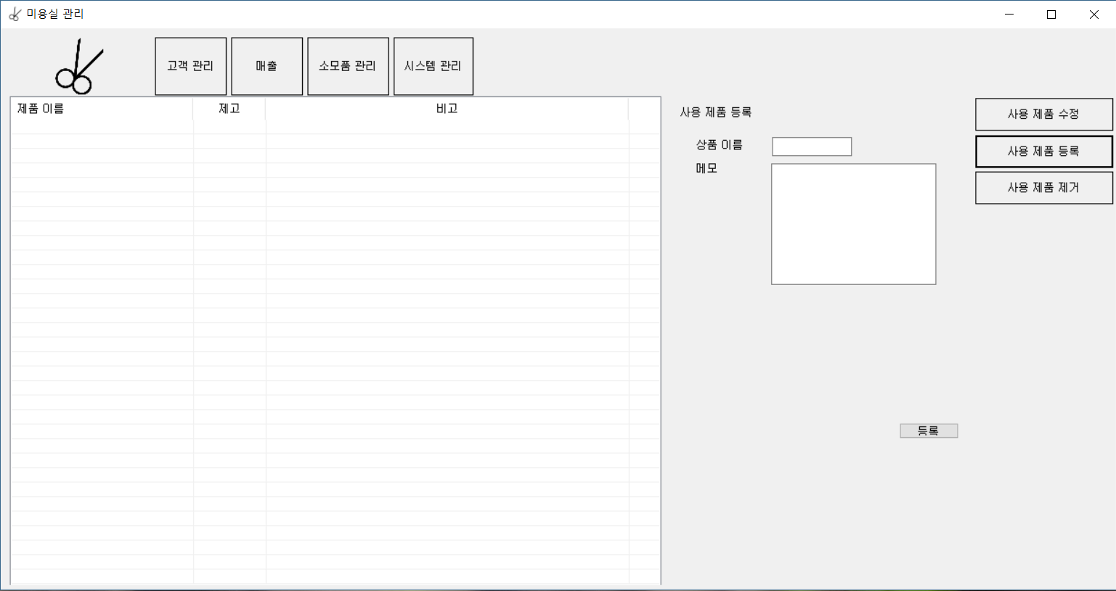
Program Path | 사용 제품 등록 | Program명 | 소모품 관리 | 화면 설명
 |  |  |  | 소모품을 등록하는 화면 -> 미용실에서 사용될 소모품을 등록한다.

Slide 16
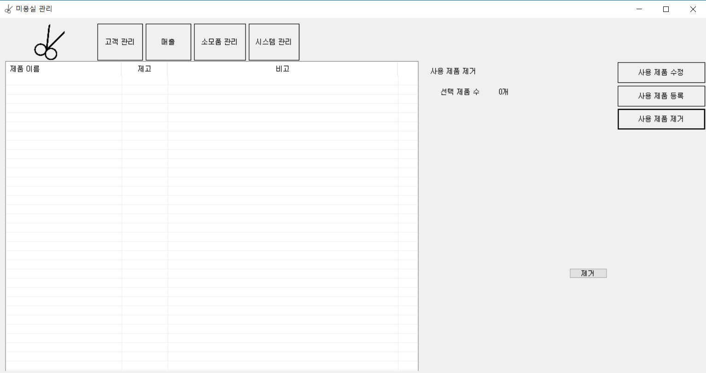
Program Path | 사용 제품 제거 | Program명 | 소모품 관리 | 화면 설명
 |  |  |  | 소모품을 제거하는 화면 -> 소모품이 해당 미용실에서 더 이상 쓰이지 않을 때 선택해 제거한다.

Slide 17
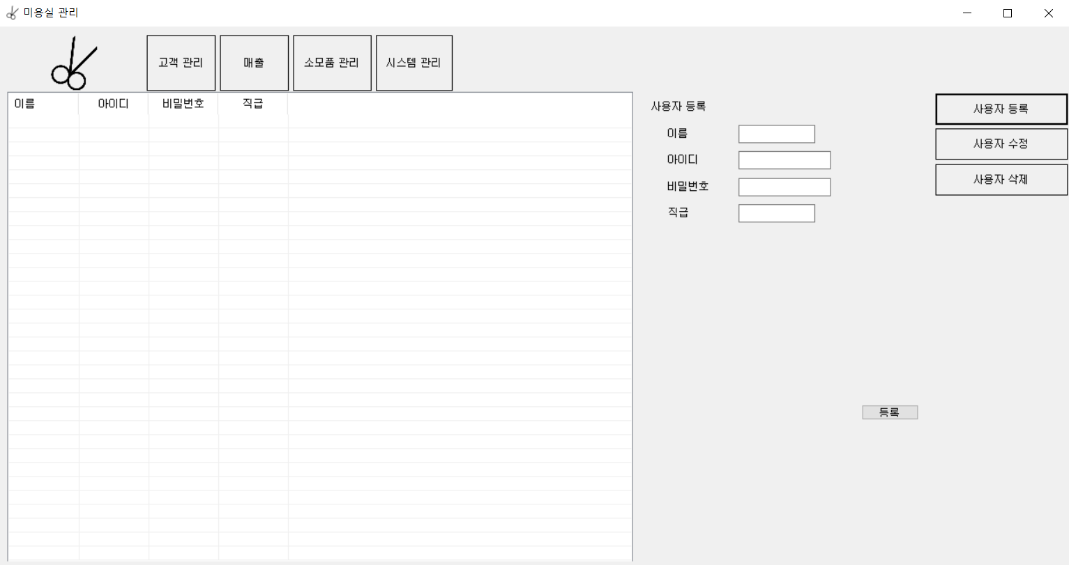
Program Path | 사용자 등록 | Program명 | 시스템 관리 | 화면 설명
 |  |  |  | 사용자를 등록하는 화면 -> 직원이 늘었을 때 작성해 등록한다.

Slide 18
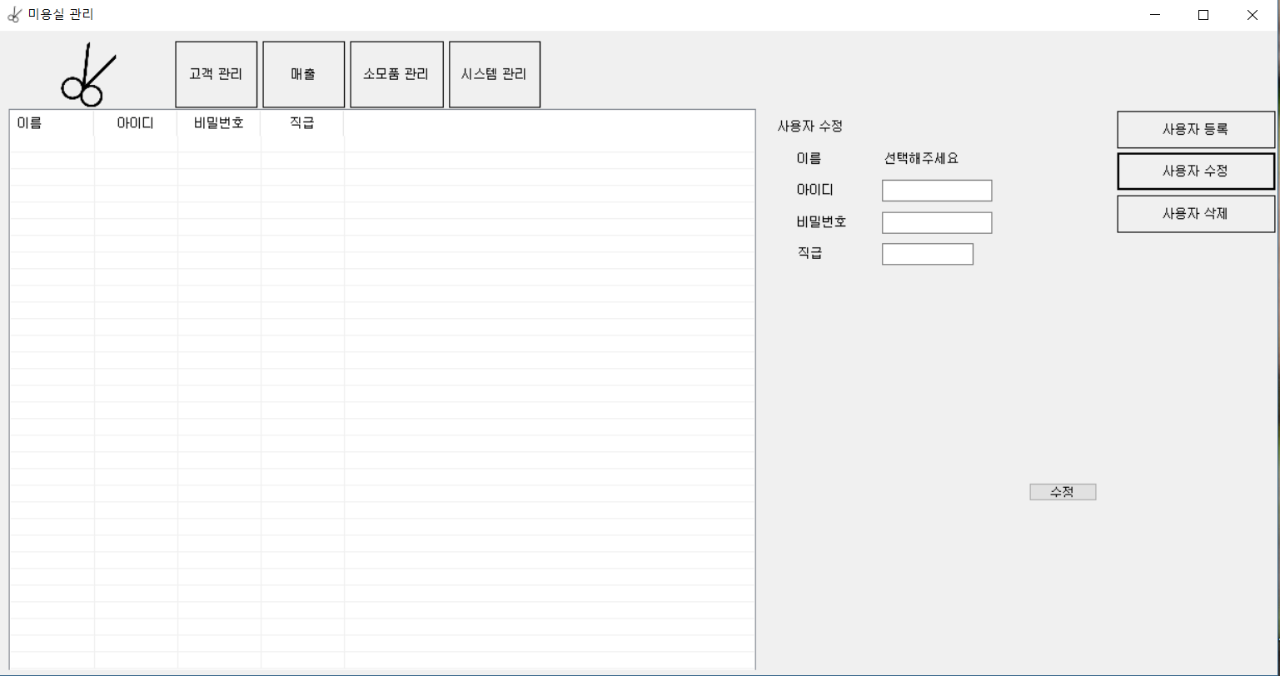
Program Path | 사용자 수정 | Program명 | 시스템 관리 | 화면 설명
 |  |  |  | 직원을 수정하는 화면 -> 직원을 선택해 수정한다.

Slide 19
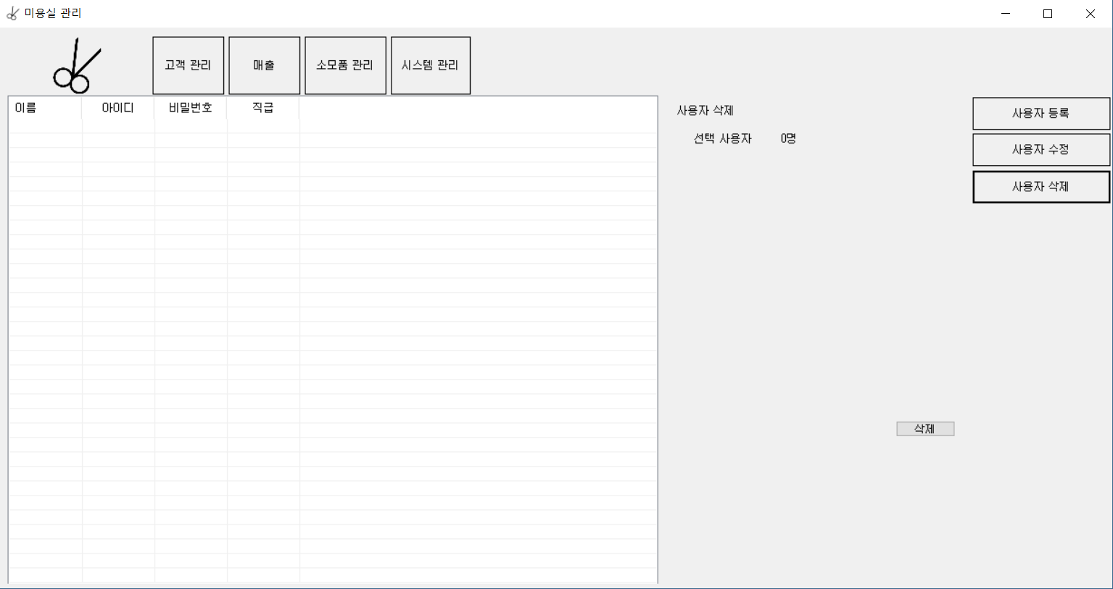
Program Path | 사용자 제거 | Program명 | 시스템 관리 | 화면 설명
 |  |  |  | 직원을 삭제하는 화면 -> 직원을 해고했을 때 직원을 선택해 삭제한다.

